Slide 1
«УПРАВЛІННЯ ОСОБИСТИМИ ФІНАНСАМИ В СУЧАСНИХ КРИЗОВИХ УМОВАХ ЕКОНОМІКИ УКРАЇНИ»

Slide 2
Актуальність теми дослідження
полягає в тому, що особисті фінанси є основою життєдіяльності та продуктивності працівника та його сім’ї. Від того, в якій мірі сім’я забезпечена фінансами, залежить міра задоволення особистих та соціальних потреб працюючого як головної продуктивної сили суспільства.

Slide 3
Мета роботи полягає у визначенні рівня забезпечення населення особистими фінансами і на такій основі, внести пропозиції щодо підвищення добробуту населення України.
Завдання:
- дослідити сутність та призначення фінансів домогосподарств в сучасних умовах;
- визначити статті доходів та витрат сімейного бюджету;
- здійнити класифікацію та порівняльні характеристики витрат сімейного бюджету України, ЄС та США;
- здійнити аналіз ринку банківських депозитів домогосподарств та недержавних пенсійних фондів як організаційних форм формування заощаджень особистих фінансів;
- внести пропозиції та рекомендації щодо підвищення добробуту населення України.

Slide 4
Домашнє господарство
– це окреме господарство, яке складається з однієї особи або сукупності осіб, що має загальну територію мешкання і сумісне господарювання, що ухвалює самостійні економічні рішення з приводу формування і використання економічних ресурсів, загального бюджету, направлені на максимальне задоволення поточних і довгострокових потреб і відтворення умов життєдіяльності.

Slide 5
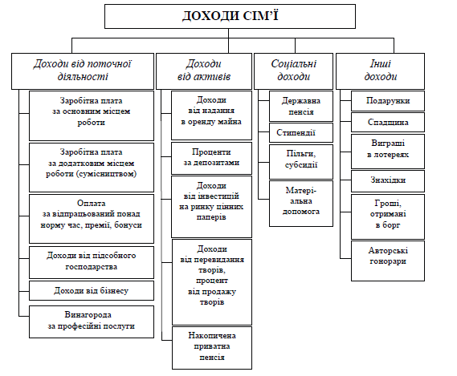

Slide 6
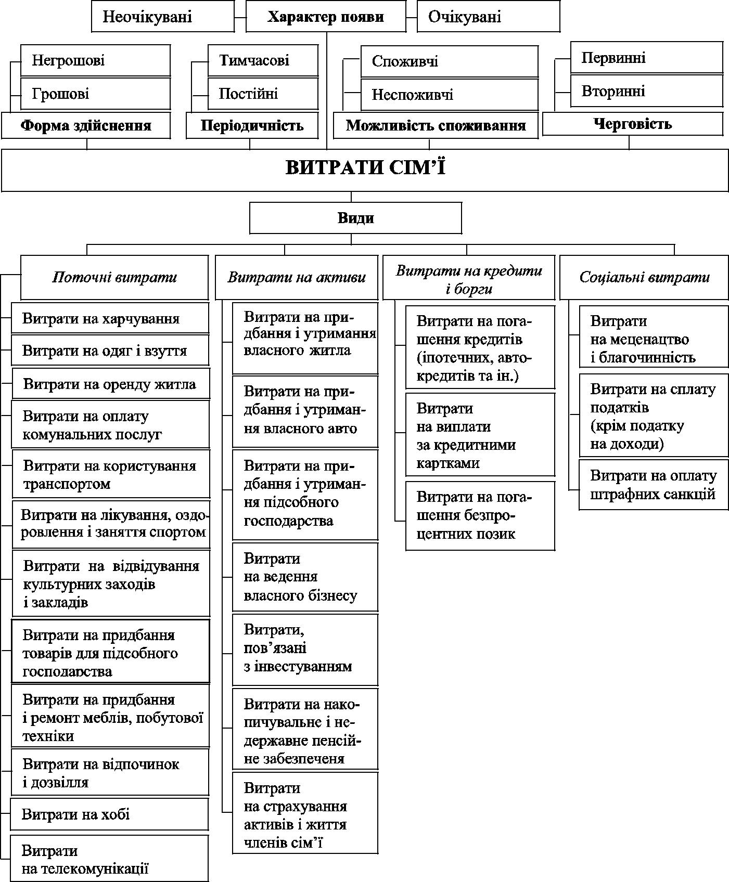

Slide 7
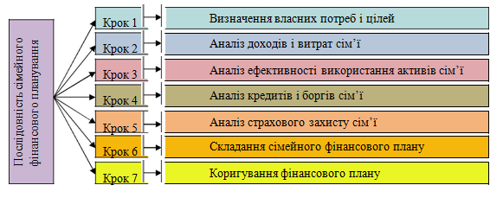
Етапи фінансового планування

Slide 8
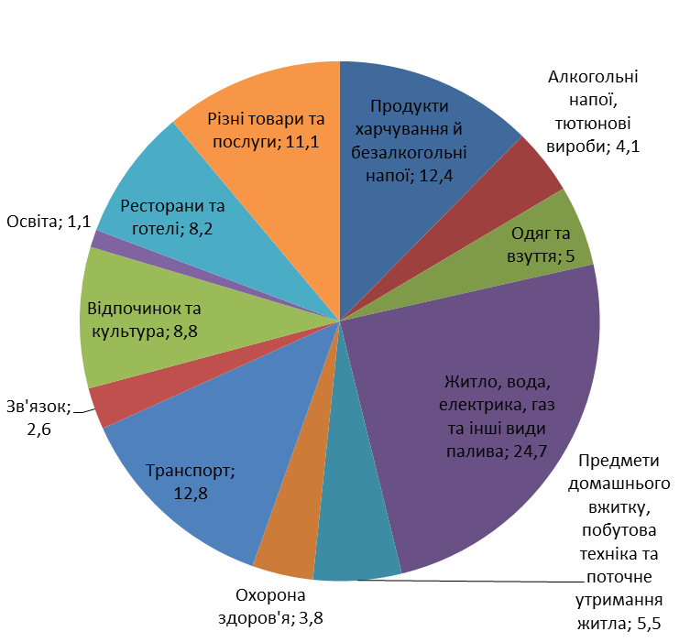
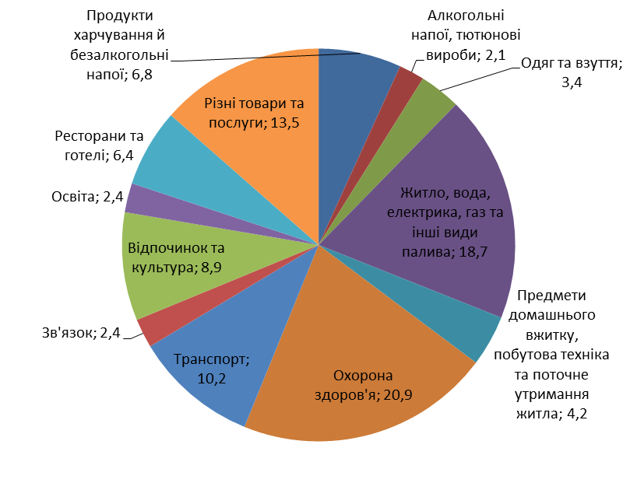
Структура витрат домогосподарств США за 2014 р., %
Структура витрат домогосподарств країн ЄС-28 за 2014 р., %

Slide 9
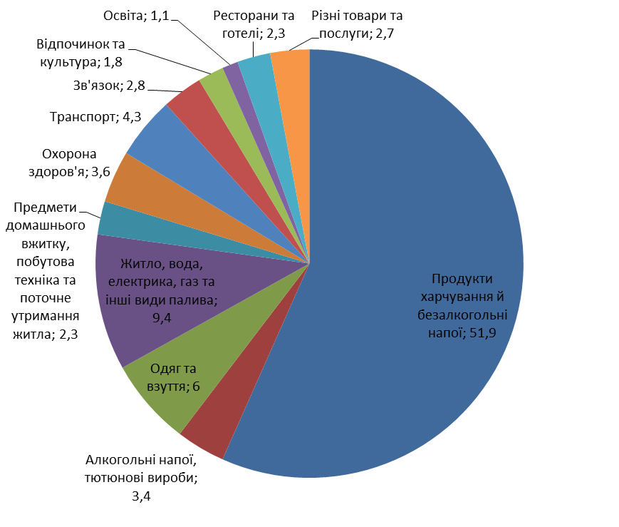
Структура витрат домогосподарств України за 2014 р., %

Slide 10
«ЗАКОН ЕНГЕЛЯ»
Основним чинником, який впливає на величину і структуру витрат сім’ї, є рівень доходів, отриманий її членами.
Рівень доходів і структура сімейних витрат тісно взаємопов’язані між собою. Уперше це дослідив учений-економіст Е. Енгель, який стверджував, що зі зростанням доходу частка витрат сім’ї на харчування зменшується; витрати на одяг, житло, опалення й освітлення змінюються порівняно менше, несуттєво; а частка витрат на задоволення культурних та інших нематеріальних потреб помітно зростає. Потреби членів сім’ї задовольняються від простіших (актуальних) до вищих залежно від величини отримуваних доходів. Сім’ї з низькими доходами витрачають більшу частину своїх доходів на харчування, одяг, житло. Ця закономірність в економічній науці отримала назву «закон Енгеля».

Slide 11
Уявіть, що вам зараз 40 і ви хочете вийти на пенсію в 50 і отримувати на пенсії довічно 1 тис. дол. Для цього вам необхідно інвестувати під 12% річних 740 дол. щомісячно.
Або уявіть, що вам зараз 20 і ви хочете вийти на пенсію в 50 і отримувати на пенсії довічно 1 тис. дол. Для цього вам необхідно інвестувати 50 дол. щомісяця.

Slide 12
Банківська система складає 95% всієї фінансової системи.
Домашні господарства віддають перевагу короткостроковим депозитам. Це пояснюється тим, що люди не мають достатнього рівня довіри до банківських установ.
Відбувається скорочення обсягів депозитів домогосподарств через нестабільність курсу національної валюти та ріст інфляції.

Slide 13
Система недержавного пенсійного забезпечення становить третій рівень пенсійної системи.
Загальна вартість активів НПФ станом на 30.08.3015 становить 2 157,1 млн. грн.
З майже 21 млн. осіб працюючого населення до недержавних пенсійних фондів залучено менше 2%.
Більшість тих, хто робить внески до НПФ – це компанії. І лише 4% внесків до НПФ – платежі фізичних осіб.
Початок роботи другого рівня пенсійної системи – обов'язкової накопичувальної пенсії - покращить ситуацію з недержавними пенсійними фондами.

Slide 14
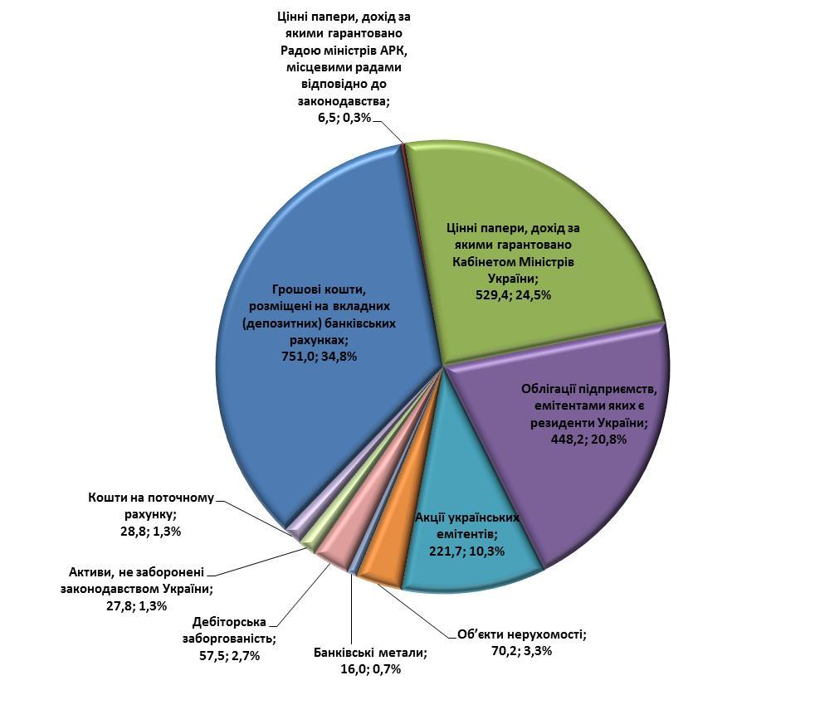
Структура активів недержавних пенсійних фондів, 30.06.2015 (млн. грн.)

Slide 15
Населення України
має лише базові знання та навички з фінансової грамотності;
використовує тільки найпростіші послуги, в основному – платежі;
не відчуває себе комфортно ані щодо фінансових послуг, ані щодо їх провайдерів;
не відчуває себе захищеним у випадку суперечок з фінансовою уста­ новою;
не знає, що робити при виникненні проблем з фінансовою установою;
не сприймає ідею жити в борг;
у питаннях фінансів довіряє родичам та знайомим;
не аналізує можливості сімейного бюджету тощо.

Slide 16
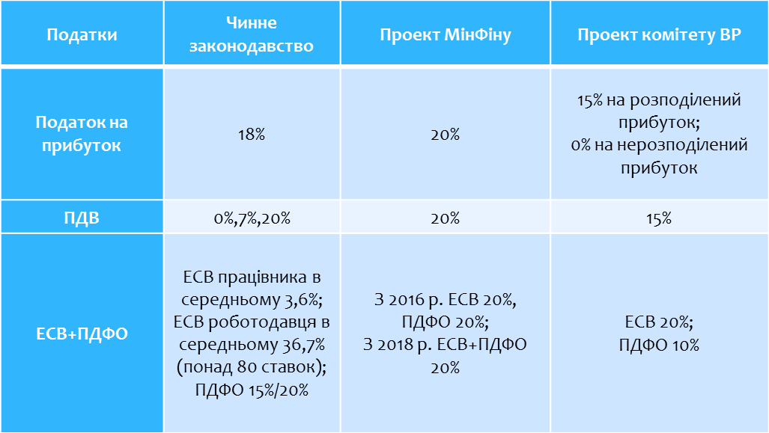

Slide 17
В Україні більшість податків стосуються юридичних осіб, однак за рахунок переміщення податкового тягаря левова частка податкових доходів держави у кінцевому підсумку оплачується фізичними особами. З основних податків на сьогодні лише два оплачуються юридичними особами і не перекладаються на громадян. Усі інші, в остаточному підсумку, лягають тягарем на платників – фізичних осіб через включення податків до собівартості або надбавки до ціни продукції. Таким чином платежі фізичних осіб забезпечують майже 80% податкових доходів зведеного бюджету України.

Slide 18
Загальний рівень оподаткування заробітної плати в Україні становить 43,1 %. 4 місце в світі.

Slide 19
Пропозиції змін до податкової системи:
Необхідно перейти від оподаткуванння доходів фізичних осіб до оподаткування доходів домогосподарств, при цьому використовувати податкову пільгу в розмірі одного прожиткового мінімуму на одну особу.
Провести бруттизацію зарплат, яка спростила б адміністрування, стала драйвером детінізації зарплат. Одну ставку завжди легше скоротити, ніж міняти цілу систему ставок. Крім того, працівники зможуть побачити, скільки реально податків вони платять.

Slide 20
Зміна податкової системи повинна йти в бік покращення інвестиційної привабливості насамперед для внутрішнього інвестора, чия частка в інвестиціях зазвичай набагато вища, ніж частка зовнішніх інвестицій
Коли економіка перебуває у кризовому становищі, стимулююча функція податкового режиму повинна переважати над фіскальною. Заміна податку на прибуток компаній податком на її розподіл може привести до швидкої модернізації підприємств і вибухоподібного зростання економіки.

